Slide 1
MSSQL 교육 4일차
기술연구소 김현환
2023.08.03

Slide 2
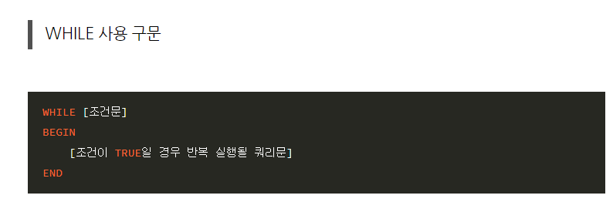
WHILE 문

Slide 3
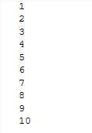
WHILE 실습 1
whlie을 사용하여 1부터 10까지의 숫자를 출력
결과

Slide 4
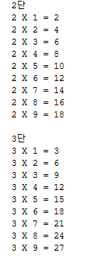
WHILE 실습 2
결과
중첩 while문을 사용하여 구구단을 출력

Slide 5

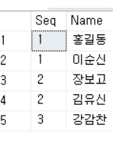
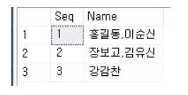
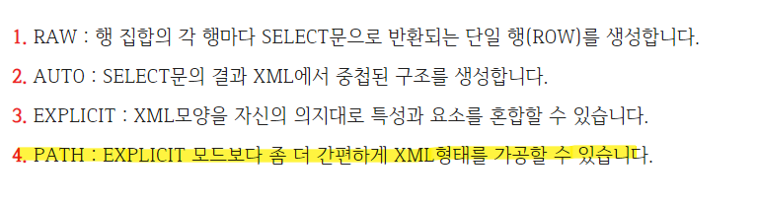
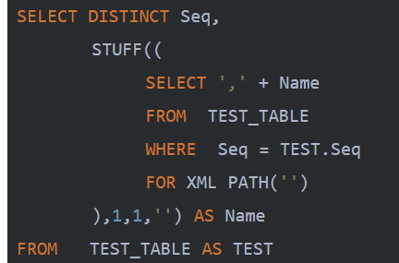
STUFF, FOR XML PATH를 활용한 문자열 합치기
STUFF : 지정된 문자열의 시작위치와 크기를 지정하여 원하는 문자로 치환하는 함수
FOR XML : 쿼리의 실행 결과를 XML형식으로 만들어줌

Slide 6
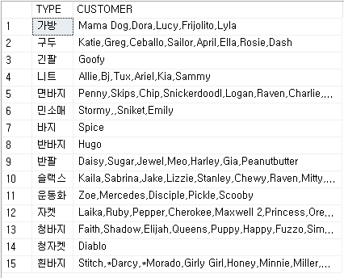
STUFF, FOR XML PATH 실습
SALES 테이블을 활용해서 타입별 구매자 리스트 조회

Slide 7
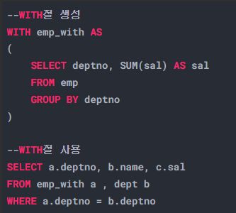
WITH 구문
임시테이블 또는 가상테이블의 개념으로 반복되는 서브 쿼리 블록을 하나의 WITH절 블록으로 만들어 사용할 수 있습니다.
길고 여러 번 반복해서 사용해야 하는 긴 조회 쿼리를 WITH절을 이용해 임시 테이블을 생성해 여러 군데에서 간편하게
사용할 수 있습니다.

Slide 8
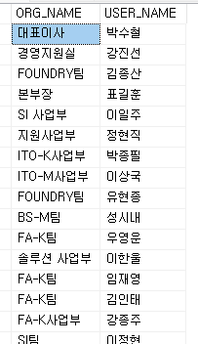
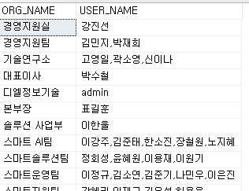
WITH STUFF 실습
조회 쿼리와 WITH 구문을 사용하여 각 부서별 부서원들에 대해 하나의 컬럼에 나열하세요
조회 쿼리
SELECT E.ORG_NAME, A.USER_NAME
FROM GAM_NLS_USER A
JOIN GAM_USER_INNER B ON A.USER_ID = B.USER_ID AND B.HT_NO=1
LEFT JOIN GAM_ORG_USER C ON C.USER_ID = A.USER_ID
LEFT JOIN GAM_ORG D ON D.ORG_ID = C.ORG_ID
JOIN GAM_NLS_ORG E ON E.ORG_ID = D.ORG_ID AND E.LCID = 1042 AND E.ORG_NAME IS NOT NULL
WHERE A.LCID = 1042
결과

Slide 9
저장 프로시저(Stored Procedure)
데이터베이스 내에서 미리 정의된 SQL 코드 블록입니다.
저장 프로시저는 특정 작업을 수행하기 위한 SQL 문의 집합으로,
이름을 부여하고 매개 변수를 사용하여 호출할 수 있습니다.
저장 프로시저는 데이터 조작, 데이터 검색, 비즈니스 로직 수행 등
다양한 작업을 수행하는 데 활용됩니다.
쿼리문들의 집합 입니다.

Slide 10
저장 프로시저 장점
코드 중복 감소: 비즈니스 로직이나 복잡한 쿼리를 한 곳에 모아두어 코드 중복을 방지하고 유지보수성을 향상시킬 수 있습니다.
성능 개선: 저장 프로시저는 컴파일된 형태로 저장되므로, 반복적인 실행 시에 더 빠른 성능을 제공할 수 있습니다.
트랜잭션 관리: 저장 프로시저 내에서 트랜잭션을 관리하여 데이터 일관성을 유지하고 예외 상황을 처리할 수 있습니다.

Slide 11
CREATE PROCEDURE
CREATE PROCEDURE [프로시저명]
@파라미터 NVARCHAR(30),
@파라미터 INT
AS
BEGIN
쿼리문들
END

Slide 12
ALTER PROCEDURE
ALTER PROCEDURE [프로시저명]
@파라미터 NVARCHAR(30),
@파라미터 INT
AS
BEGIN
쿼리문들
END

Slide 13
프로시저 호출
exec [프로시저명] [파라미터], [파라미터]

Slide 14
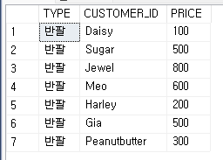
프로시저 실습
타입을 입력하면 주문내역을 가져오는 프로시저 만들기

Slide 15
동적 쿼리
매개 변수로 인해 쿼리 스트링이 변경될 수 있으므로 변경될 때 실시간으로 변경하여 처리하도록 하기 위해 사용 됩니다.
동적 쿼리는 실행 시점에 생성되며, 쿼리의 일부 또는 조건이 프로그램 변수, 사용자 입력 또는 다른 동적 요소에 따라 결정됩니다.
변수선언 -> 조회조건과 값 설정 -> 쿼리작성 -> output 변수 선언 -> SP_EXECUTESQL 호출

Slide 16
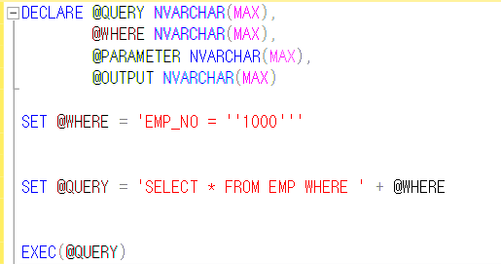
동적쿼리

Slide 17
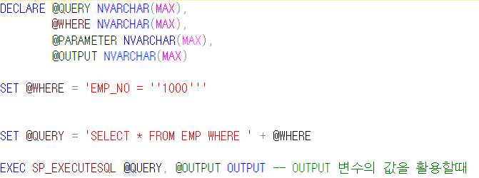
동적쿼리

Slide 18

동적 쿼리 실습
Emp 테이블을 활용해서 부서번호에 따라 값을 출력하는
동적쿼리 만들기
부서번호 10 결과

Slide 19
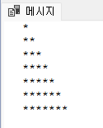



과제 1
입력한 숫자만큼 *을 출력하세요.
중첩 WHILE문 사용
예)
숫자 2 입력시
숫자 1 입력시
숫자 4 입력시

Slide 20
과제 2
삽입,조회,삭제,수정을 모두 수행하는 프로시저를 작성하세요.
프로시저명 SQL_CRUD
변수 : @CRUD NVARCHAR(2)
조건 :
@CRUD가 ‘C’인 경우 CUSTOMER 테이블에 ‘F369’ INSERT
@CRUD가 ‘R’인 경우 CUSTOMER 테이블 전체 SELECT
@CRUD가 ‘U’인 경우 CUSTOMER 테이블에 ‘A123’을 ‘A321’으로 UPDATE
@CRUD가 ‘D’인 경우 CUSTOMER 테이블에 ‘E258’ DELETE
IF-ELSE문을 사용하여 작성해주세요.
INSERT INTO CUSTOMER VALUES (‘E258’, ‘poiu’, ‘디엘5’, ‘010-1212-3434’)

Slide 21
과제 3
프로시저를 작성하세요.
조건
1. 프로시저 이름 : SQL_TEST
2. 프로시저 변수 : @TYPE NVARCHAR(2)
3. 동적쿼리를 사용하여 SELECT 하세요.
4. @TYPE이 ‘C’인 경우 CUSTOMER TABLE의 ID가 ‘B456’인 아이디 검색
5. @TYPE이 ‘I’인 경우 ITEM TABLE의 ITEM_CD가 ‘A0002’인 제품 검색
6. 프로시저 내 변수 : @QUERRY -> 완성되어 실행 될 쿼리
@WHERE -> WHERE절에 들어갈 조건
@FROM -> FROM절에 들어갈 테이블 이름
7. 프로시저 내 변수 TYPE은 전부 NVARCHAR(MAX)입니다.

Slide 22
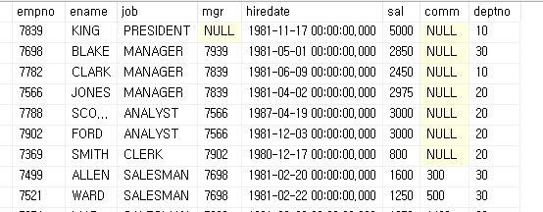

과제 4 (심화)
직군별, 년월별 입사 건수를 구하는 쿼리를 동적쿼리로 작성하세요.(존재하는 년월만 표시)
1. 입사일이 1981-01-01 ~1981-06-30 만 조회
TABLE emp 사용
결과

